Slide 1
EPL 421: Systems Programming KOTLIN & ANDROID
A cross-platform, statically typed, general-purpose programming language with type inference.
Nanour Kazarian(nkazar02@ucy.ac.cy)
Athina Hadjichristodoulou(ahadji09@ucy.ac.cy)

Slide 2
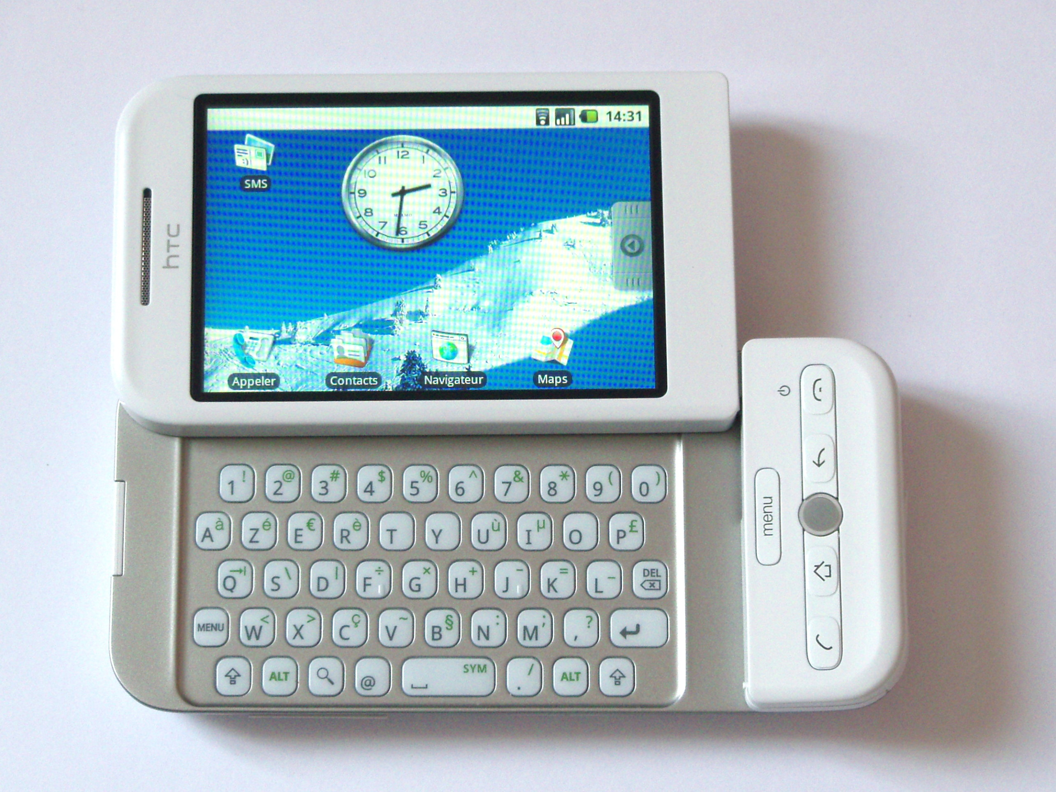
Τι είναι το Android;
Ένα λειτουργικό σύστημα για κινητά τηλέφωνα που βασίστηκε στον πυρήνα του Linux.
Ιδρύθηκε το 2003 από τον Andy Rubin, Rich Miner, Nick Sears και Chris White.
Η πρώτη έκδοση του λειτουργικού κυκλοφόρησε το 2008 στα κινητά HTC Dream.
Ο μεγαλύτερος του ανταγωνιστής είναι το λειτουργικό iOS που κυκλοφόρησε το 2007.
Source: https://en.wikipedia.org/wiki/HTC_Dream

Slide 3
Τι είναι η Kotlin?
Μια cross-platform, γενικού σκοπού, γλώσσα προγραμματισμού η οποία βασίζεται στην βιβλιοθήκη της Java.
Δημιουργήθηκε το 2011 από την εταιρεία JetBrains.
Υποστηρίζεται από τις πλατφόρμες : Android, JVM, iOS, Linux κτλ.
Η γλώσσα Scala είναι και αυτή μια προχωρημένη έκδοση της Java.

Slide 4
Πλεονεκτήματα της γλώσσας Kotlin
Λιγότερος κώδικας που οδηγεί σε λιγότερα σφάλματα.
Μπορεί εύκολα να συνδυαστεί με την Java και να τρέξει οπουδήποτε μπορεί η Java να τρέξει.
Εύκολη στην κατανόηση καθώς και στην μετάβαση από Java.
Βοηθάει στην αποφυγή του NullPointerException με την χρήση του safe call operator και του null check.
Εκτός από ανάπτυξη εφαρμογών για android συσκευές, παρέχει υποστήριξη για:
-> JavaScript και Frontend development
-> Gradle files
-> iOS application development

Slide 5
Μειονεκτήματα της γλώσσας Kotlin
Πιο αργή στην μεταγλώττιση από προγράμματα γραμμένα στην Java.
Ελάχιστες πηγές μάθησης και ανθρώπινου δυναμικού.
Αρκετά εργαλεία της βρίσκονται ακόμη σε πειραματικό στάδιο.
Ραγδαίες αλλαγές στις διάφορες εκδόσεις της
Πολλές συναρτήσεις της γίνονται deprecated σε μικρά χρονικά διαστήματα μετά την έκδοση τους.
Kotlin compilation time
Java compilation time

Slide 6
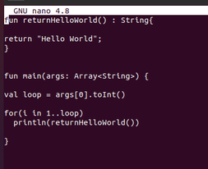
Εγκατάσταση της Kotlin στο Linux
Εντολή εγκατάστασης:
$ sudo snap install –classic kotlin
Εντολή μεταγλώττισης:
$ kotlinc <name>.kt
Εντολή εκτέλεσης:
$ kotlin <name>Κt
Creates NameKt.class file
Hello world program

Slide 7
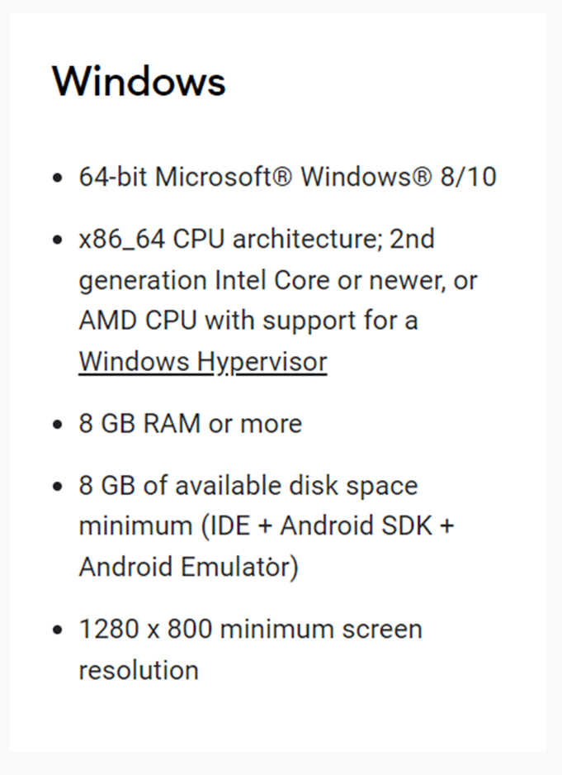
Εγκατάσταση του Android Studio
Μεταβαίνουμε στην σελίδα: https://developer.android.com/studio
Βεβαιωνόμαστε ότι ο υπολογιστής μας ανταποκρίνεται στις απαιτήσεις του λογισμικού.
Διαλέγουμε την έκδοση που επιθυμούμε (πχ. Arctic Fox, Bumblebee).
Κατεβάζουμε την έκδοση αυτή για το λειτουργικό που τρέχει στον υπολογιστή μας.
Για να μπορέσουμε να τρέξουμε ένα πρόγραμμα Kotlin, είτε μέσα στο Android Studio, είτε σε οποιοδήποτε άλλο IDE, απαραίτητη είναι η εγκατάσταση και του JDK.
Source: https://developer.android.com/studio

Slide 8
Simple System Command Execution
STDIN: redirectInput()
STDOUT: redirectOutput()
STDERR: redirectError()
Redirect.PIPE
Redirect.INHERIT
Redirect.from(File)
Redirect.to(File)
Redirect.appendTo(File)
import java.io.File
import java.lang.ProcessBuilder.Redirect
fun String.runCommand(dir: File) {
ProcessBuilder(*split(" ").toTypedArray())
.directory(dir)
.redirectOutput(Redirect.INHERIT)
.redirectError(Redirect.INHERIT)
.start() }
fun main(args: Array<String>) {
var command =args[0];
val directory = args[1];
var targetDir = File(directory)
command.runCommand(targetDir) }
Δημιουργεί νέο subprocess

Slide 9
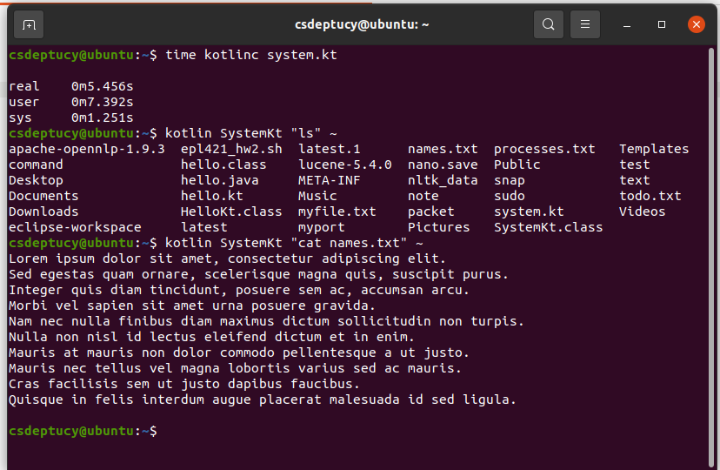
Αποτελέσματα

Slide 10
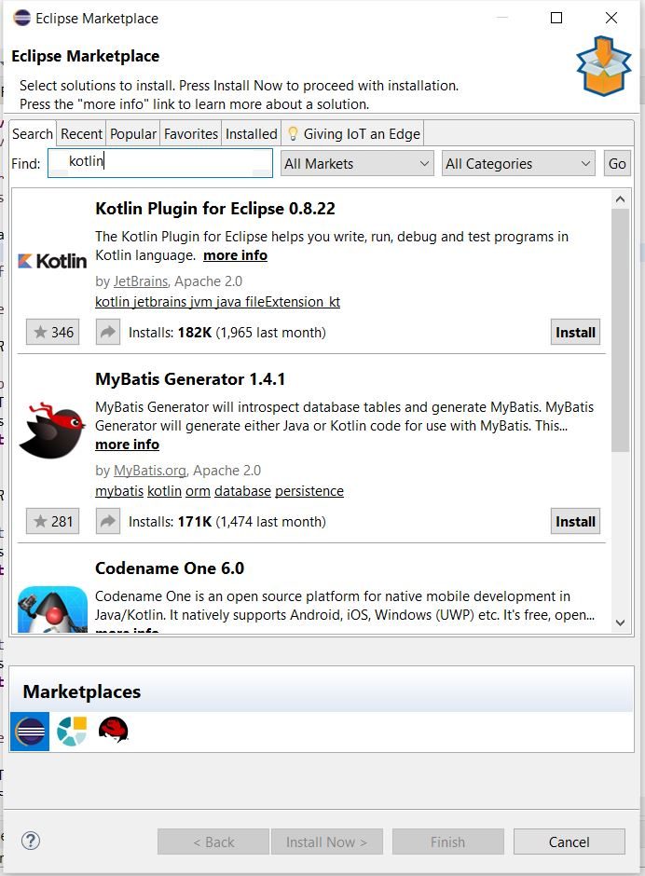
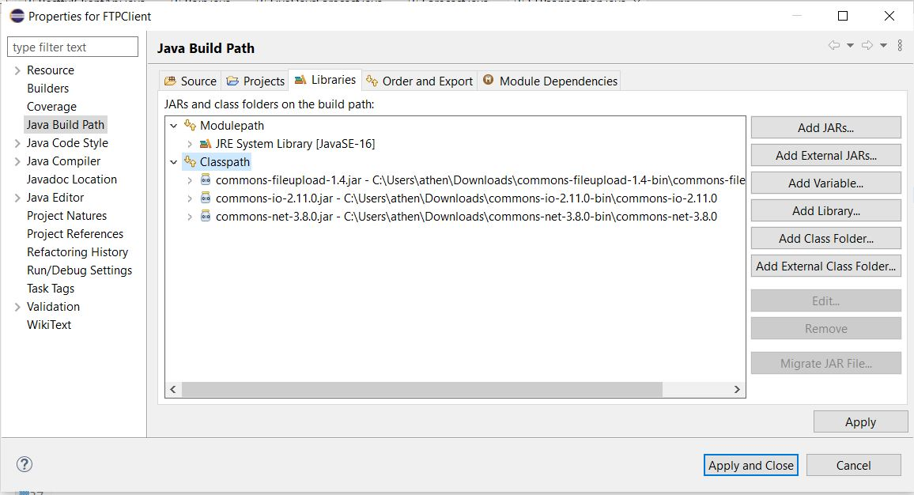
FTP Client
Για την υλοποίηση του FTP Client στη Kotlin χρειαστήκαμε το Eclipse IDE, το Kotlin plugin και την βιβλιοθήκη Apache Commons Net 3.8.0.
Source: https://commons.apache.org/proper/commons-net/download_net.cgi

Slide 11
The code
import java.io.FileOutputStream;
import java.io.FileInputStream;
import java.io.IOException;
import java.io.OutputStream;
import java.io.InputStream;
import org.apache.commons.net.ftp.FTP;
import org.apache.commons.net.ftp.FTPClient;
import org.apache.commons.net.ftp.FTPFile;
import org.apache.commons.net.ftp.FTPReply;
import java.io.Fileimport;
val server = "localhost"
val port = 21
val username = "ftpadmin"
val password = <password>
val ftpClient = FTPClient()
Τα στοιχεία σύνδεσης στον FTP Server. Στην περίπτωση αυτή χρησιμοποιούμε το Virtual Machine του μαθήματος.

Slide 12
fun getAnswer() {
for (reply in ftpClient.getReplyStrings()) System.out.println(reply)
}
fun makeConnection() {
ftpClient.connect(server, port)
getAnswer();
val reply = ftpClient.getReplyCode()
val answr = FTPReply.isPositiveCompletion(reply)
if (!answr) {
System.err.println("Server error: " + reply)
System.exit(1);
}
getAnswer()
val login = ftpClient.login(username, password);
if (!login) {
System.err.println("Login failed: " + reply);
System.exit(1);}
getAnswer();
}
Διαβάζει την απάντηση από τον server και την τυπώνει.
Σύνδεση με τον server με χρήση των προκαθορισμένων τιμών.
Αποστολή των credentials.

Slide 13
fun uploadFile(fileName: String , targetDir: String) {
val input = FileInputStream(fileName)
ftpClient.setFileType(FTP.BINARY_FILE_TYPE)
var answr=ftpClient.changeWorkingDirectory(targetDir)
if(!answr){
System.err.println(“Changing directory " + targetDir + " failed")
System.exit(1);
}
answr = ftpClient.storeFile(fileName, input);
if (!answr) {
System.err.println("Storing file " + fileName + " failed")
System.exit(1);
}
getAnswer()
}
$cd <tagerDir> στο bash
Αποθήκευση του δοσμένου Input Stream με το όνομα <fileName>.

Slide 14
fun getLs(dirName :String){
val answr=ftpClient.changeWorkingDirectory(dirName)
if(!answr){
System.err.println("Changing directory " + dirName + " failed") System.exit(1);
}
ftpClient.enterLocalPassiveMode();
for ( file in ftpClient.listFiles())
println(file);
getAnswer()
}
fun showFile(fileName : String){
ftpClient.enterLocalPassiveMode()
ftpClient.setFileType(FTP.BINARY_FILE_TYPE)
val answr = ftpClient.retrieveFile(fileName, System.out)
if (!answr){
System.err.println("Retrieving file " + fileName + " failed")
System.exit(1);
}
getAnswer()
}
Χρήση παθητικής λειτουργείας.
Επιστρέφει μια λίστα με όλα τα ‘files’ στον κατάλογο που ζητήθηκε.
Ανάκτηση δεδομένων αρχείου και εκτύπωση τους στο standard output.

Slide 15
fun getLsR(dirName : String){
val list = mutableListOf<String>()
var answr = ftpClient.changeWorkingDirectory(dirName);
if (!answr){
System.err.println("Changing directory " + dirName + " failed")
System.exit(1);
}
ftpClient.enterLocalPassiveMode()
println(ftpClient.printWorkingDirectory() + ":")
for (file in ftpClient.listFiles()){
println(file.getName())
if(file.getType() == FTPFile.DIRECTORY_TYPE){
list.add(file.getName())
}
}
for (dir in list){
getLsR(dir)
}
answr = ftpClient.changeWorkingDirectory("..");
if (!answr){
System.err.println("Changing directory " + dirName + " failed")
System.exit(1);
}
}
$cd <dirName> στο bash
Μπαίνουμε σε παθητική λειτουργία.
Τυπώνουμε το όνομα του directory και την λίστα με τα περιερχόμενα του.
Καλούμε αναδρομικά την συνάρτηση για κάθε directory.

Slide 16
fun closeConnection(){ val login = ftpClient.logout(); if (!login) { System.err.println("Logout failed: " ); System.exit(1); } getAnswer();} fun main() { makeConnection() var choice = "0"; println("Hello to FTP Server") while (choice != "5") { … if(choice!="5"){ println ("You have entered a wrong choice !!! ") ; continue; } } closeConnection() }
Αποσύνδεση από τον FTP Server.
Ανοίγουμε σύνδεση με τον FTP Server.
Τυπώνουμε μια λίστα από επιλογές.
Κλείνουμε την σύνδεση με το FTP Server.

Slide 17
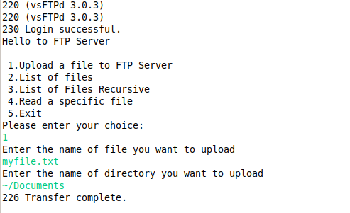
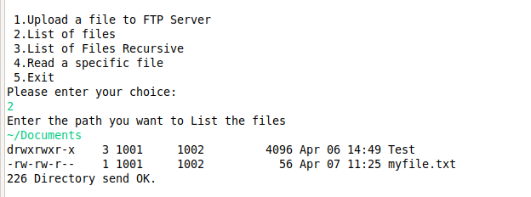
Αποτελέσματα
Αποστολή αρχείου στον server:
Ανάκτηση περιεχομένων καταλόγου:

Slide 18
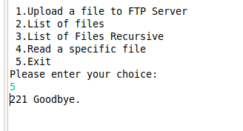
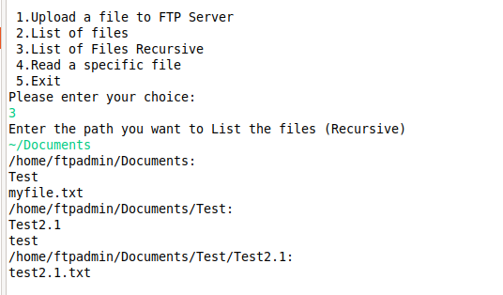
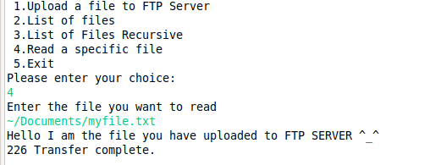
Αποτελέσματα
Ανάκτηση περιεχομένων καταλόγου αναδρομικά:
Εκτύπωση περιεχομένων αρχείου:

Slide 19
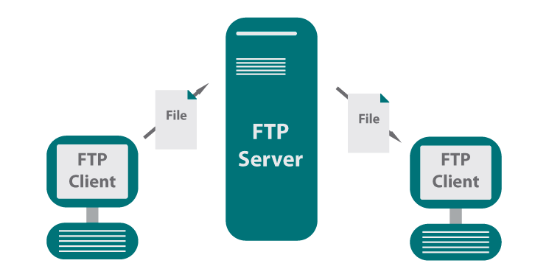
Συμπεράσματα υλοποίησης
Ευκολίες:
Η Kotlin είναι βασισμένη πάνω στην Java οπότε η εκμάθηση και ο προγραμματισμός με αυτήν ήταν εύκολος.
Η επεξεργασία συμβολοσειρών είναι πιο απλή απ’ ότι σε άλλες γλώσσες.
Χρειάστηκε λιγότερος κώδικας για την υλοποίηση του FTP Client σε σχέση με την ίδια υλοποίηση στο Bash.
Δυσκολίες:
Προσαρμογή στην διαφορετική δομή της γλώσσας.
Αργό compilation time.
Source: https://medium.com/@kasunaratthanage/install-and-configure-ftp-server-on-your-local-linux-machine-14f4ead270f

Slide 20
Συμπεράσματα
Είναι μια γλώσσα που αξίζει να μάθει κάποιος ο οποίος ήδη γνωρίζει καλά την Java.
Ο προγραμματισμός εφαρμογών για το Android είναι ευκολότερος με την χρήση της.
Παρέχει πολλές νέες δυνατότητες που δεν μπορούν να βρεθούν σε άλλες γλώσσες όπως:
Coroutines
Flows
Extension Functions
Source: https://medium.com/quick-code/pros-and-cons-of-kotlin-for-android-app-development-c4b0f95c1324

Slide 21
Πηγές
https://developer.android.com/studio
https://www.oracle.com/java/technologies/downloads/
https://www.eclipse.org/downloads/
https://commons.apache.org/proper/commons-net/download_net.cgi
https://sagaratechnology.medium.com/what-are-the-benefits-of-kotlin-d7fdcd1cfc0
https://krify.co/advantages-and-disadvantages-of-kotlin/
https://linuxhint.com/kotlin_ubuntu/
https://en.wikipedia.org/wiki/Android_(operating_system)
https://en.wikipedia.org/wiki/Kotlin_(programming_language)#History
https://developer.android.com/reference/kotlin/java/lang/ProcessBuilder.Redirect

